Slide 1

Subnetting & Private ip addresses
Mattia Pacchin – mattia@v-research.it

Slide 2

Subnetting
Subnetting = suddivisione di una rete in sottoreti
Può essere comodo suddividere delle reti molto grandi in sottoreti più piccole per facilità di gestione. Esempio: azienda con diversi uffici o reparti
Come possiamo trovare delle sottoreti partendo da un blocco di indirizzi? Es: 180.190.0.0/16
Traduciamo in binario: 10110100.10111110.00000000.00000000/16
Prendo il prefix così com’è e vi aggancio il primo numero del postfix (nuovo prefix = /17):
Subnet 1: 10110100.10111110.00000000.00000000/17
Subnet 2: 10110100.10111110.10000000.00000000/17
Le nuove reti saranno:
Subnet 1: 180.190.0.0/17
Subnet 2: 180.190.128.0/17
Qual è la dimensione dei blocchi?
Blocco di partenza = /16 -> 2^(32-16) = 2^16 = 65.536 indirizzi
2 blocchi creati = /17 -> 2^(32-17) = 2^15 = 32.768 indirizzi
Subnet mask = 11111111.11111111.10000000.00000000 = 255.255.128.0

Slide 3
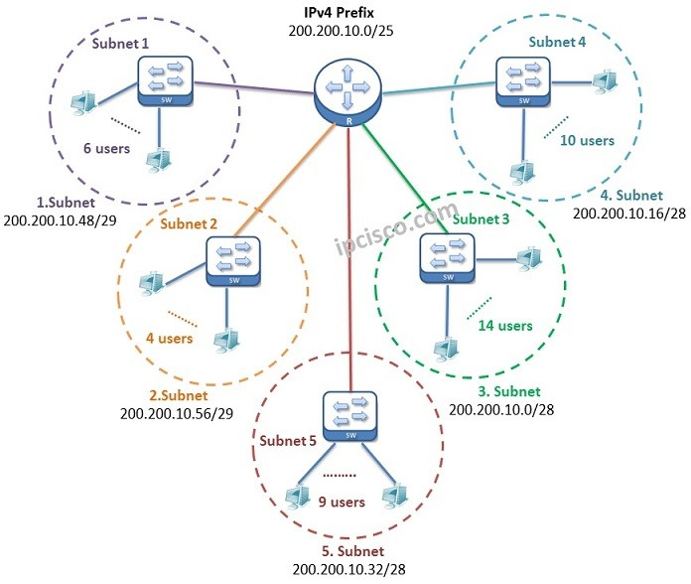
Subnetting

Slide 4
Indirizzi ip riservati
Alcuni indirizzi ip non possono essere assegnati agli host perché hanno funzioni speciali
Indirizzo di rete -> bit e suffix = 0
Indirizzo directed broadcast -> bit e suffix = 1 -> mando un messaggio a tutti gli host della rete
Indirizzo con tutti i bit a 0 -> questo host su questa rete
Indirizzo con tutti i bit a 1
127.0.0.1 -> Indirizzo di loopback (localhost)

